Slide 1
Slimme Campus De Braak
18 mei 2022
Lars van Raaij
Erik Broeren

Slide 2
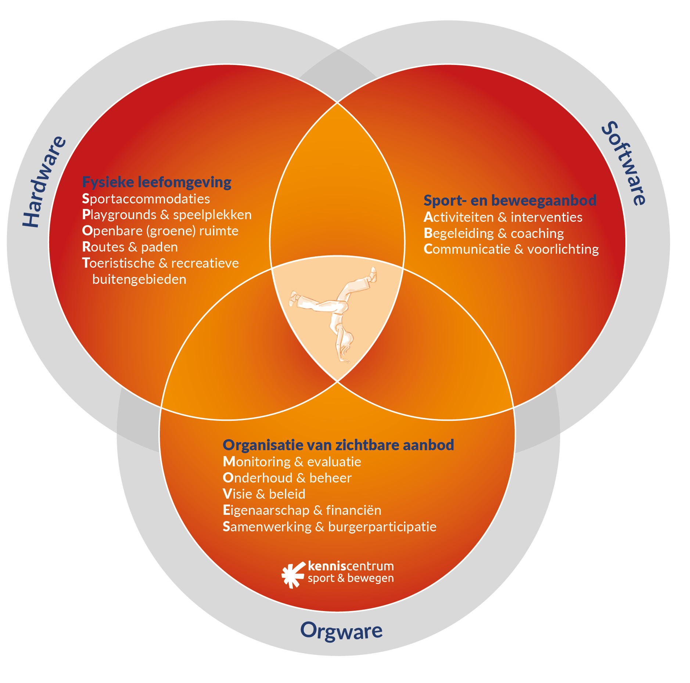
Een slimme Campus is …
Aansluitend bij de wensen/behoeften van partners en bewoners.

Slide 3
Proces
Inventariseren bewonersbehoefte
Innovaties/vernieuwende producten
Partner Gesprekrondes
Advies en visuele kansenkaart

Slide 4
Bewonersonderzoek
De methode
Bewonersonderzoek met focus op de vijf omliggende wijken
Demografie & stakeholders
Analyse & Rapportage

Slide 5
Demografie Leeftijdsverdeling
Relatieve krimp of groei in inwonersaantal over 2020-2035 | Nederland | Helmond
0-14 jarigen | 3% | 6%
15-24 jarigen | -13% | -23%
25-44 jarigen | 1% | 8%
45-64 jarigen | -17% | -17%
65+ | 29% | 28%
Momenteel gelijk aan Nederlands gem.
Leeftijdsgroep 0-14 jarigen groeit
Leeftijdsgroep 15-24 jarigen krimpt
Leeftijdsgroep 25-44 jarigen groeit

Slide 6
 | Nederland | Helmond
Beweegrichtlijn
Voldoet aan beweegrichtlijn | 51% | 49%
Wekelijkse sporters | 54% | 48%
Fysieke Gezondheid
Ervaren gezondheid (goed/zeer goed) | 78% | 76%
Overgewicht | 51% | 54%
Ernstig overgewicht | 15% | 18%
Éen of meer lichamelijke beperkingen | 15% | 18%
Mentale gezondheid
(Heel) veel stress in afgelopen 4 weken | 18% | 18%
Ervaren eenzaamheid (ernstig/zeer ernstig) | 11% | 13%
Financiele situatie
Gemiddeld bruto jaarinkomen | € 34.000 | € 25.000
Moeite met rondkomen | 13% | 15%
Demografie
Lager inkomen
Lichtelijk meer overgewicht
Minder wekelijkse sporters
NNGB ongeveer gelijk aan Nederland
Kernindicatoren Beweegvriendelijke omgeving (KBO) | Nederland | Gemeente Helmond
Score sportaccommodaties (0-100) | 62 | 63
Score sport- en speelplekken (0-100) | 72 | 34
Score recreatief groen en blauw (0-100) | 63 | 56
Score nabijheid van voorzieningen (0-100) | 41 | 59
Totaalscore | 60 | 53
Sportaccommodaties scoren voldoende
Sport –en speelplekken laagste score

Slide 7
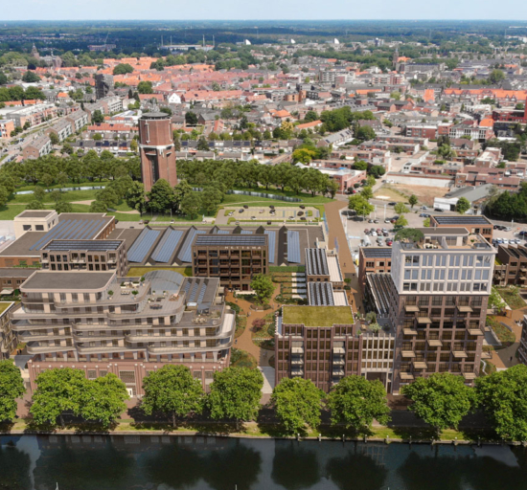
Binnenstad
Grootste aandeel 25-44 jarigen ( +6%)
Minder wekelijkse sporters ( -6%)
Meer bewoners moeite met rondkomen (+6%)
Demografie De wijken
In vergelijking met
Helmond
Helmond-Oost
Minder wekelijkse sporters (-8%)
Meer inwoners met overgewicht ( +4%)
Laag bruto jaarinkomen ( - € 5.300 )
Helmond-Noord
Minder wekelijkse sporters ( -5% )
Meer lichamelijke beperkingen ( +3%)
Brouwhuis
Minder 65+ers ( -4%)
Meer inwoners met overgewicht ( +3%)
Dierdonk
Hoger percentage voldoet aan de beweegrichtlijnen (+6%)
Inwoners van Dierdonk ervaren minder stress en eenzaamheid ( -3%. -6%)
Het gemiddelde bruto jaarinkomen in Dierdonk ligt fors hoger ( +€ 7.000 )
Rijpelberg
Relatief grotere groep 25-44 jarigen (+4%)
Kleinere groep 65+’ers (-5%)
Inwoners uit de wijk hebben minder lichamelijke beperkingen (-2%)

Slide 8
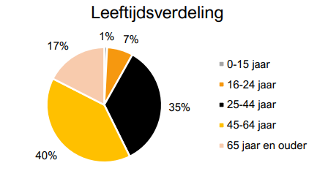
Response
364 respondenten
250 volledig ingevuld
Met name uit Binnenstad, Dierdonk, Helmond Oost & Noord
250 geen postcode opgegeven
Respondenten
Leeftijdsverdeling
0-15 verst ondervertegenwoordigd
Suggesties vanuit ouders

Slide 9
Wat missen bewoners in de wijk?
• 26% mist sportmogelijkheden
• 41% mist zwemmogelijkheden
• 12% mist ontmoetingsmogelijkheden
• 7% mist speelmogelijkheden
Wat verwachten bewoners op de Braak?
Op eigen niveau bewegen (44%)
Horeca (38%)
Nieuwe mensen ontmoeten (36%)
Aantrekkelijke routes (34%)
Huidige belemmeringen
Niet duidelijk wat er te doen is (20%)
Al genoeg sport & Bewegen (20%)
Kost te veel geld (18%)

Slide 10
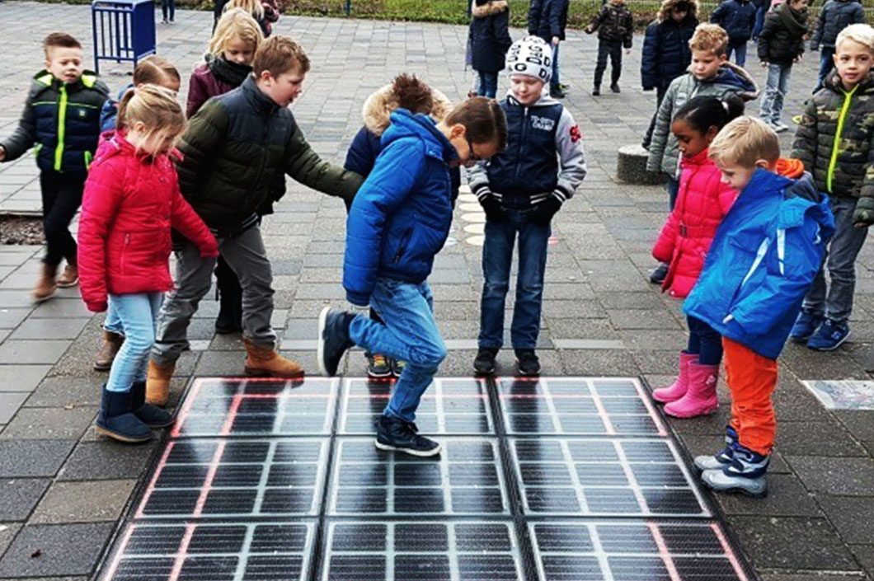
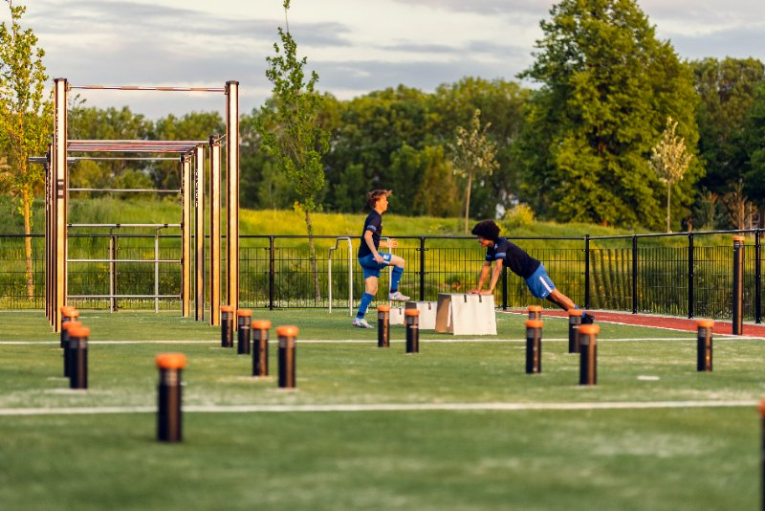
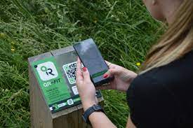
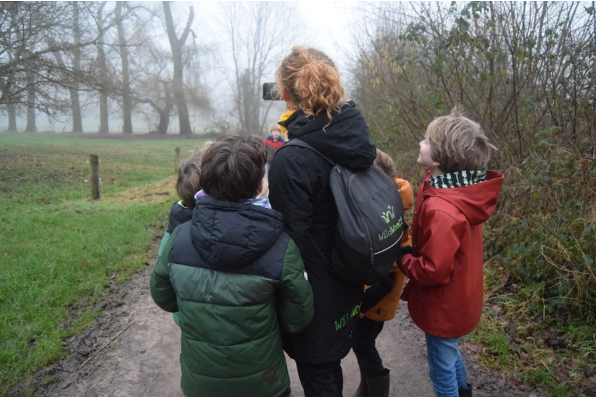
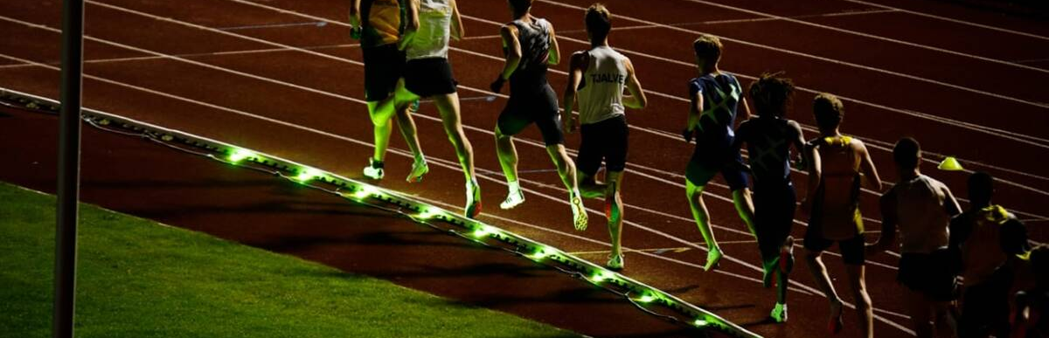
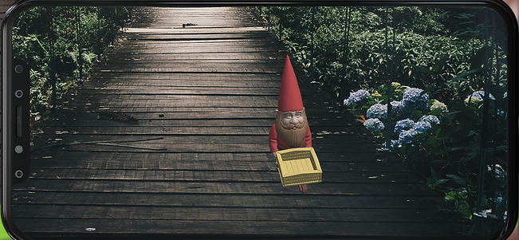
Beweegwensen per leeftijd
0-15jaar:
ruimte voor vrij sport en spel, kleine speelaanleidingen
15-24 jaar:
beweegparcours
en fitness/bootcamp
25-44 jaar:
zwemmen, wandelen,
trimmen, fitness-bootcamp

Slide 11
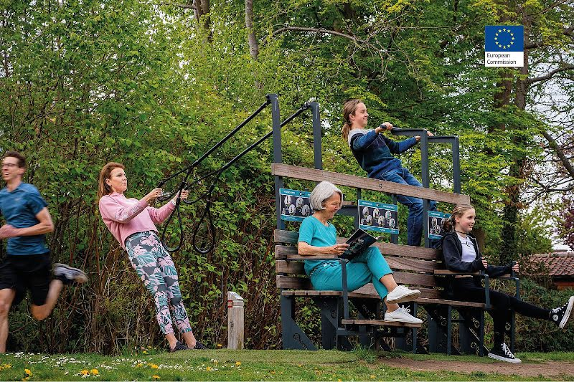
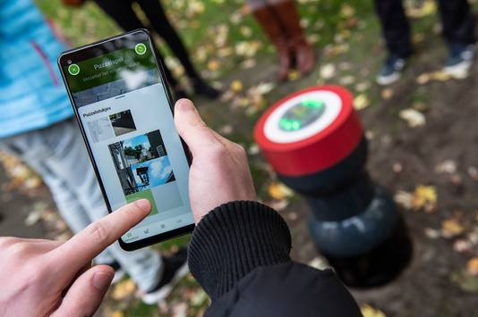
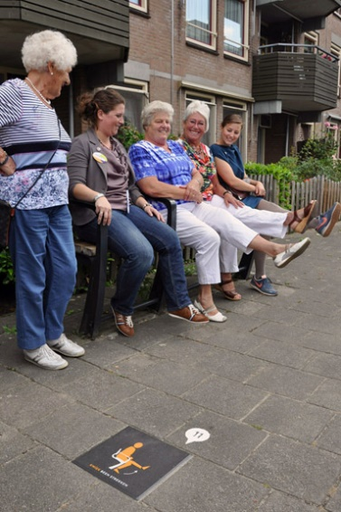
Beweegwensen per leeftijd
45-64 jaar:
zwemmen,
wandelen en trimmen.
65+ jaar:
fietsen en
wandelen (leuke routes)

Slide 12
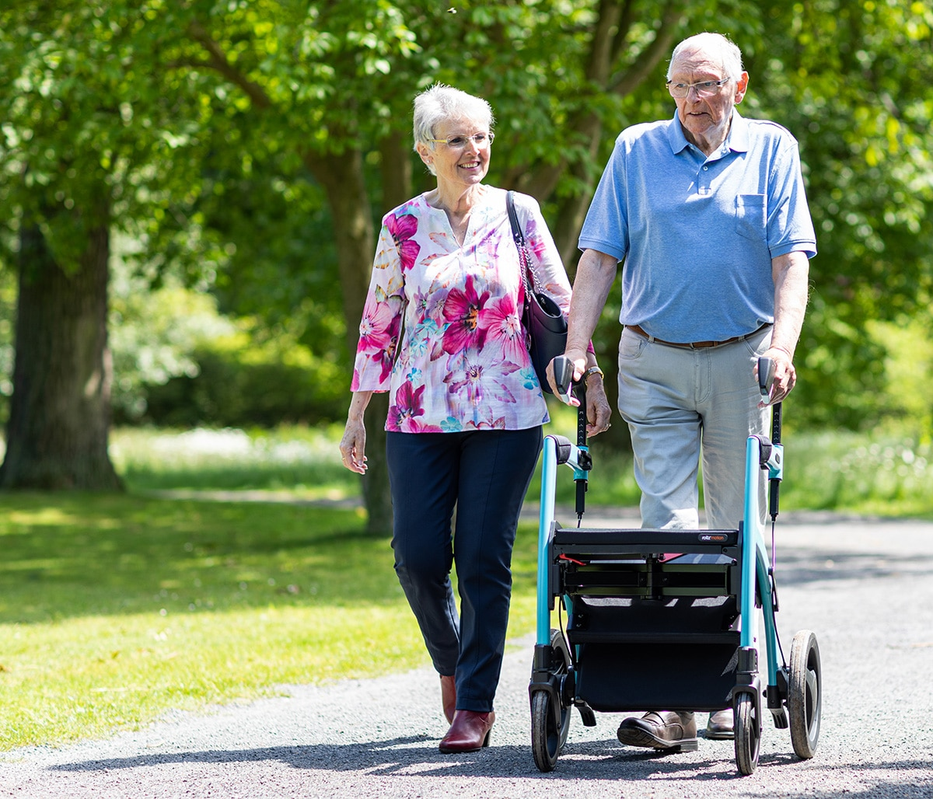
Randvoorwaarden
Ruimte voor ontmoeten
Ruimte voor activiteiten
Zichtbaar aanbod
Aanbod per leeftijd
Toegankelijk
Veilig

Slide 13
Next steps
Bewonersonderzoek
Partner gesprekrondes
Totaalrapportage & Visuele kansenkaart

Slide 14
Partners
Mogelijke programmering, verbinding en samenwerking op de campus
Welke initiatieven zien jullie graag ontstaan?
Bepalen welke slimme, technologische toepassingen van meerwaarde zijn

